Slide 1
FitManager Studio+
Il CRM scientifico per professionisti fitness
Privacy-first. Offline. Deterministico.
391+
47
226
18
Esercizi
Condizioni
Mediche
Alimenti
CREA
Fonti
Scientifiche
1 / 26

Slide 2
Il Problema
Il professionista fitness oggi lavora con strumenti frammentati, costosi e insicuri.
5-7 strumenti separati
Dati su cloud stranieri
WhatsApp, Excel, app note, agenda cartacea, calcolatrice, Google Drive...
I dati clinici dei tuoi clienti su server USA/UK. GDPR? Speriamo.
Tutto in inglese
SaaS da 15-130 EUR/mese
Interfacce pensate per il mercato USA, tradotte male o mai.
Trainerize EUR 58/mese, Virtuagym EUR 65/mese, PT Distinction EUR 45/mese.
Zero scienza
Nessuna privacy reale
Nessun competitor ha EMG matrix, volume model, o safety engine.
Dati anamnesi, patologie, farmaci: tutto in cloud senza garanzie.
2 / 26

Slide 3
Il Mercato Italiano
Una nicchia enorme e completamente scoperta.
30-50K
7.500+
EUR 3.1B
Personal Trainer
con P.IVA in Italia
Centri Fitness
e Palestre
Revenue Settore
Fitness Italia
La nicchia vuota
Nessun CRM in Italia combina gestione clienti + programmazione scientifica + privacy locale. I competitor globali (Trainerize, MyPTHub, TrueCoach) sono cloud-only, in inglese, senza motori scientifici. EvolutionFit (unico italiano) ha plicometria base ma zero biomeccanica, EMG, o safety engine.
3 / 26

Slide 4
La Soluzione
Un CRM all-in-one pensato per chi lavora con il corpo delle persone.
CRM Completo
Clienti, contratti, agenda, pagamenti, monitoraggio. Tutto in un posto.
Scienza Integrata
EMG matrix, volume model, safety engine, periodizzazione evidence-based.
Privacy Assoluta
Zero cloud. I dati restano sul tuo PC. Crittografia RSA 2048.
Italiano Nativo
UI, terminologia, e logica pensate per il professionista italiano P.IVA.
4 / 26

Slide 5
Privacy-First: I Tuoi Dati sul Tuo PC
Zero Cloud Obbligatorio
Crittografia RSA 2048
SQLite locale. Nessun dato lascia il tuo computer. Mai.
Licenza firmata con chiave asimmetrica. Nessun phone-home.
Backup Atomico
GDPR Nativo
sqlite3.backup() + SHA-256 checksum + integrity check. Ripristino 1-click.
Dati clinici, anamnesi, patologie, farmaci: tutto locale, zero rischio.
Condivisione Controllata
Sopravvive agli Aggiornamenti
Tailscale VPN per accesso LAN sicuro. Funnel HTTPS per link pubblici temporanei.
Cartella data/ separata dal software. Aggiorna senza perdere nulla.
5 / 26

Slide 6
Ciclo di Lavoro — Fase 1: Onboarding
01
Nuovo Cliente
Crei il profilo in 30 secondi. Nome, contatti, obiettivo.
02
Anamnesi Scientifica
Questionario 6-step: vita, obiettivi, sport, salute, alimentazione, logistica. Anche self-service via link smartphone.
03
Safety Profile
80 regole estraggono automaticamente condizioni mediche. Risk Body Map con zone a rischio.
04
Contratto
Pacchetto, crediti, prezzo, piano rate. 12 livelli di protezione finanziaria.
6 / 26

Slide 7
Ciclo di Lavoro — Fase 2: Operativo
05
Agenda & Sessioni
Calendario drag & drop. Ogni sessione PT consuma 1 credito automaticamente. Alert contratti in scadenza.
06
Cockpit Oggi
Pagina operativa: sessioni di oggi, readiness clinica, alert, azioni rapide. Tutto in un colpo d'occhio.
07
Pagamenti & Cassa
Pagamento atomico rate, saldo cumulativo, previsioni 3 mesi, spese ricorrenti, libro mastro.
08
Rinnovi
Catena rinnovi con storico. Pre-fill automatico. Acconto atomico. Navigazione breadcrumb.
7 / 26

Slide 8
Ciclo di Lavoro — Fase 3: Scientifico
09
Scheda Allenamento
Builder 3-tab: sessioni board, analisi 4D scientifica, anteprima PDF. Drag & drop con blocchi strutturati.
10
Monitoraggio
Compliance grid, log allenamenti, portale 360 gradi. Avatar cliente a 6 dimensioni con semafori.
11
Misurazioni & Clinica
Composizione corporea, BMI, FFMI, WHR. Range normativi OMS/ACSM/AHA. Trend automatici.
12
Nutrizione
Piano 7 giorni con scoring LARN. 226 alimenti CREA. Rotazione proteica. Validazione 3 assi.
8 / 26

Slide 9
Il Tempo che Risparmi
Ogni ora risparmiata e un'ora in piu con i tuoi clienti.
Attivita
Prima
Con FitManager
Come
Anamnesi cliente
20-30 min
5 min
Link self-service: il cliente compila da smartphone
Programmazione scheda
45-60 min
10-15 min
Plan Builder 4 fasi genera e analizza automaticamente
Controllo controindicazioni
15-20 min (manuale)
Istantaneo
Safety Engine incrocia 47 condizioni x 434 esercizi
Gestione pagamenti e rate
30 min/settimana
5 min
Pagamento atomico 1-click, scadenze automatiche
Report e misurazioni
20-30 min
2 min
Range normativi OMS/ACSM calcolati in tempo reale
~4-6 ore/settimana risparmiate
Tempo liberato
= piu clienti
= servizio migliore
= tariffe piu alte
= 200+ ore/anno reinvestite nei tuoi clienti
9 / 26

Slide 10
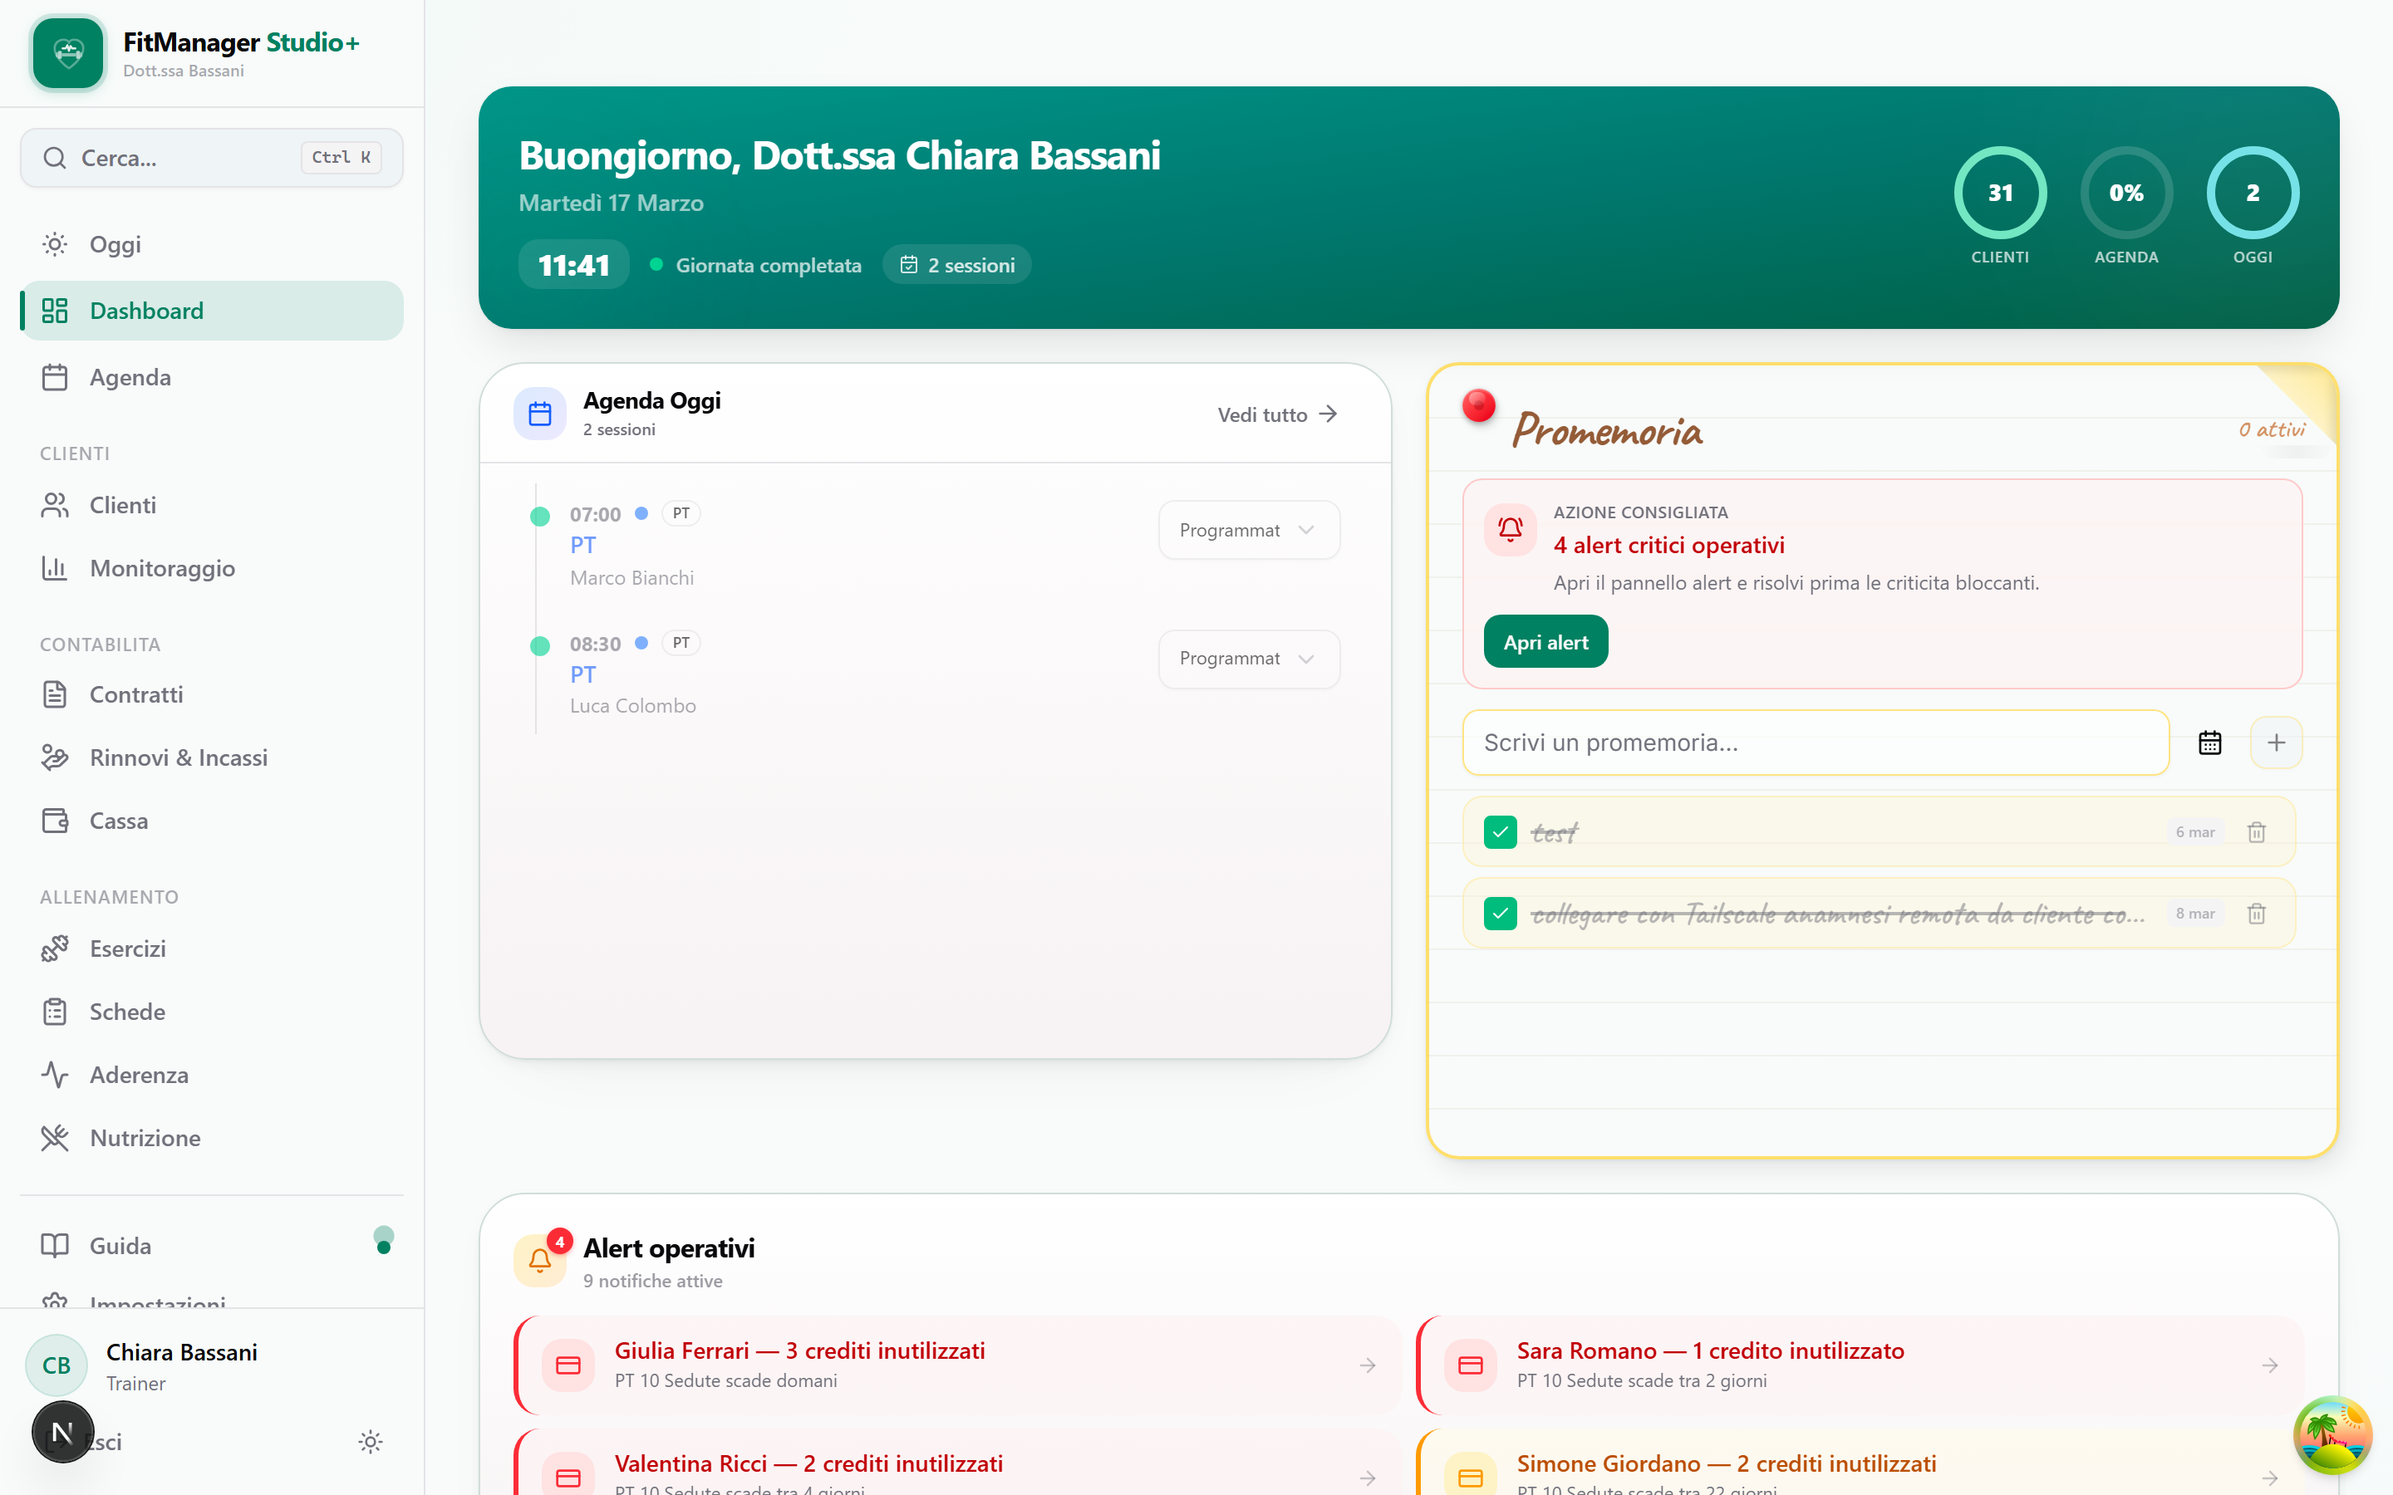
Il Tuo Cockpit Quotidiano
Dashboard con agenda, promemoria, alert operativi, readiness clinica.
10 / 26

Slide 11
Safety Engine: Protezione Clinica
Il sistema che nessun competitor ha. Ogni esercizio analizzato contro il profilo clinico del cliente.
Anamnesi
6 Step
80 Pattern
Rules
47 Condizioni
Mediche
Safety Map
Per Esercizio
Risk
Body Map
>
>
>
>
3 Livelli di Severita
AVOID
CAUTION
MODIFY
Esercizio controindicato. Escludere dalla scheda.
Cautela. Possibile con adattamenti specifici.
Adattare ROM, grip o carico. Biomeccanica specifica.
Filosofia: INFORMARE, MAI LIMITARE. Il trainer decide sempre. Zero blocking, 100% informazione.
11 / 26

Slide 12
Database Tassonomico Scientifico
434
52
15
Esercizi Attivi
Muscoli NSCA
Articolazioni
102 compound, 101 isolation, 54 stretching,
50 bodyweight, 35 cardio, 30 mobilita
15 gruppi muscolari principali.
Attivazione EMG 0-100 per esercizio.
6 tipi giuntura (hinge, ball&socket...).
ROM in gradi per esercizio.
47
7
10D
Condizioni Mediche
Categorie Esercizi
Vettore Biomeccanico
5 categorie: ortopediche, cardiovascolari,
metaboliche, neurologiche, speciali.
Composto, Isolamento, Corpo Libero,
Cardio, Stretching, Mobilita, Avviamento.
Skill, coordinazione, stabilita, ballistico,
impatto, assiale, spalla, lombare, grip, metabolico.
12 / 26

Slide 13
Training Science Engine
~3.500 linee di codice. 10 moduli core + 18 SMART runtime layers. Ogni numero ha una fonte scientifica.
FONDAMENTA
Types (15 enum, 21 modelli) | Principles (5 obiettivi x 7 parametri)
MUSCOLI
EMG Matrix 18x15 | Volume MEV/MAV/MRV | Balance Ratios (5)
PIANIFICAZIONE
Split Logic | Session Order | Plan Builder 4 fasi | Analyzer 4D
PERIODIZZAZIONE
Mesociclo a blocchi: Accumulazione > Intensificazione > Overreaching > Deload
SMART RUNTIME
6 Protocolli | Constraint Engine | 10D Demand | Feasibility | 6 Benchmark
35+
18x15
6
22
Formule
EMG Matrix
Protocolli
Check Functions
13 / 26

Slide 14
EMG Matrix & Volume Model
Matrice Contribuzione EMG
Petto
Dorsali
Delt A
Bicip
Tricip
Quad
Femor
Glutei
Push H
1.0 Primario
Push V
0.7 Sinergista+
Pull H
0.4 Sinergista-
Pull V
0.2 Stabilizzatore
Squat
Volume Model: MEV / MAV / MRV
Hinge
Muscolo | MEV | MAV min | MAV max | MRV
Petto | 4 | 8 | 12 | 16
Dorsali | 4 | 12 | 18 | 25
Quadricipiti | 4 | 10 | 16 | 20
Femorali | 4 | 8 | 12 | 16
Curl
Come Funziona
Dual Volume Calculation: Effective Sets (lavoro meccanico) + Hypertrophy Sets (qualita stimolo).
Dose-Response Model: dose[muscolo] = EMG x serie x intensity_weight (normalizzato sul piano).
Scaling Demografico: Sesso (F=0.85, Vingren 2010) x Eta (45-59=0.85, 60+=0.75, Peterson 2011).
Fonti: Israetel RP 2020, Schoenfeld 2017, Krieger 2010, Contreras 2010.
14 / 26

Slide 15
SMART Engine
Programmazione intelligente: profilo cliente + protocollo + vincoli biomeccanici + catalogo esercizi.
Vettore Biomeccanico 10D
Pipeline di Selezione
Skill
Carico Assiale
Profilo Cliente
Livello + obiettivo + anamnesi
Coordinazione
Spalla Complex
Stabilita
Carico Lombare
Protocol Selector
6 protocolli PRT-001..006
Ballistico
Grip
Constraint Engine
Ceiling biomeccanico 10D
Impatto
Metabolico
Exercise Ranker
Score affinita + demand fit
Feasibility Engine
Validazione finale + metadata
6 Protocolli Supportati
ID | Livello | Split | Freq | Status
PRT-001 | Principiante | Full Body | 3x | Supportato
PRT-002 | Intermedio | Full Body | 3x | Supportato
PRT-003 | Intermedio | Upper/Lower | 4x | Supportato
PRT-004 | Intermedio | Upper/Lower | 4x | Supportato
PRT-005 | Avanzato | Push/Pull/Legs | 5-6x | Research
PRT-006 | Clinico | Adattato | 2-4x | Research
15 / 26

Slide 16
Plan Builder & Analisi 4D
Generazione Piano: 4 Fasi con Feedback Loop
Fase 1
Fase 2
Fase 3
Fase 4
Compound Base
Boost Compound
Isolation Comp.
Feedback Loop
Pattern per ruolo sessione. SNC-demanding first.
Deficit muscoli < MAV? Boost serie compound. MAV guard.
Muscoli ancora sotto MEV? Aggiungi isolamento per affinita.
Ricalcola volume. Deficit significativi? Ripeti fase 2+3.
Scoring 4D (0-100 punti)
V
B
F
R
VOLUME
BALANCE
FREQUENCY
RECOVERY
Ogni muscolo nella zona MEV-MAV-MRV?
Sotto MEV = zero stimolo. Sopra MRV = overtraining.
5 rapporti biomeccanici in tolleranza?
Push:Pull, Quad:Ham, Ant:Post, Push H:V, Pull H:V.
Ogni muscolo stimolato 2x/settimana?
Schoenfeld 2016: MPS ottimale a 2x.
No sovrapposizione su sessioni consecutive?
Finestra recupero 48-72h (NSCA 2016).
16 / 26

Slide 17
18 Fonti Scientifiche Peer-Reviewed
Ogni formula, ogni soglia, ogni coefficiente ha una fonte bibliografica verificabile.
Autore | Anno | Opera | Applicazione
Haff & Triplett | 2016 | NSCA Essentials | Volume-load, intensita, frequenza, split
Schoenfeld | 2010-2021 | Hypertrophy Research | EMG, dose-response, frequenza ottimale
Israetel (RP) | 2020 | Scientific Principles | MEV/MAV/MRV, mesociclo, supercompensazione
Krieger | 2010 | Single vs Multiple Sets | Validazione soglia MEV
Sahrmann | 2002 | Movement Impairment | Balance ratios, sindromi crociate
Contreras | 2010 | EMG Analysis | Matrice contribuzione 18x15
Zourdos | 2016 | RPE/RIR Scale | Autoregolazione 2.5% per RIR
Helms | 2016-2019 | RPE & Pyramid | Protocolli deload, progressione
Bompa | 2019 | Periodization 6th ed. | Blocco periodizzazione
LARN/SINU | 2014 | Livelli di Assunzione | 19 nutrienti, 8 fasce eta/sesso
CREA | 2018-2019 | Linee Guida + Tavole | 226 alimenti, frequenze settimanali
OMS/ACSM/AHA | Various | Clinical Norms | BMI, WHR, VO2max, PA ranges
17 / 26

Slide 18
Nutrition Science Engine
Basato su LARN 2014 (SINU) e Linee Guida CREA 2018. ~2.100 LOC.
226
19
8
40
Alimenti
CREA + USDA
Nutrienti
Monitorati
Fasce
Eta/Sesso
Porzioni
LARN
Pipeline Generazione Piano 7 Giorni
Profilo
Cliente
>
Food Pool
Resolver
>
Selezione
+ Varieta
>
Ottimizzazione
4-Step
>
Validazione
LARN 3-Assi
Rotazione Proteica Settimanale (CREA Dir. 9)
Tipo | Min | Max | Note
Pesce | 2 | 3 | Pesce azzurro (omega-3)
Carne bianca | 1 | 3 | Pollo, tacchino, coniglio
Carne rossa | 0 | 2 | WCRF: limitare
Uova | 2 | 4 | 2-4/settimana
Legumi | 2 | 4 | Lenticchie, ceci, tofu
Affettati | 0 | 1 | WCRF: minimizzare
18 / 26

Slide 19
Scoring Nutrizionale 3 Assi
Ogni piano alimentare riceve un punteggio composito 0-100 basato su 3 dimensioni LARN/CREA.
Asse 1: Macro (25%)
Asse 2: Micro (35%)
Asse 3: Frequenze (40%)
Distribuzione % kcal:
Proteine 12-20%
Carboidrati 45-60%
Grassi 20-35%
Fonte: LARN 2014
19 nutrienti vs AR/PRI/AI/UL:
10 vitamine (A,D,E,C,B1-B6,B9,B12)
9 minerali (Ca,Fe,Zn,Mg,P,K,Se,Na)
+ fibra
Fonte: LARN 2014
Porzioni settimanali vs target CREA:
17 sotto-gruppi alimentari
6 sotto-frequenze proteiche
Rotazione varieta
Fonte: CREA 2018
Score Finale = Macro x 0.25 + Micro x 0.35 + Frequenze x 0.40
Peso maggiore alle frequenze (40%) perche determinano l'aderenza comportamentale a lungo termine.
19 / 26

Slide 20
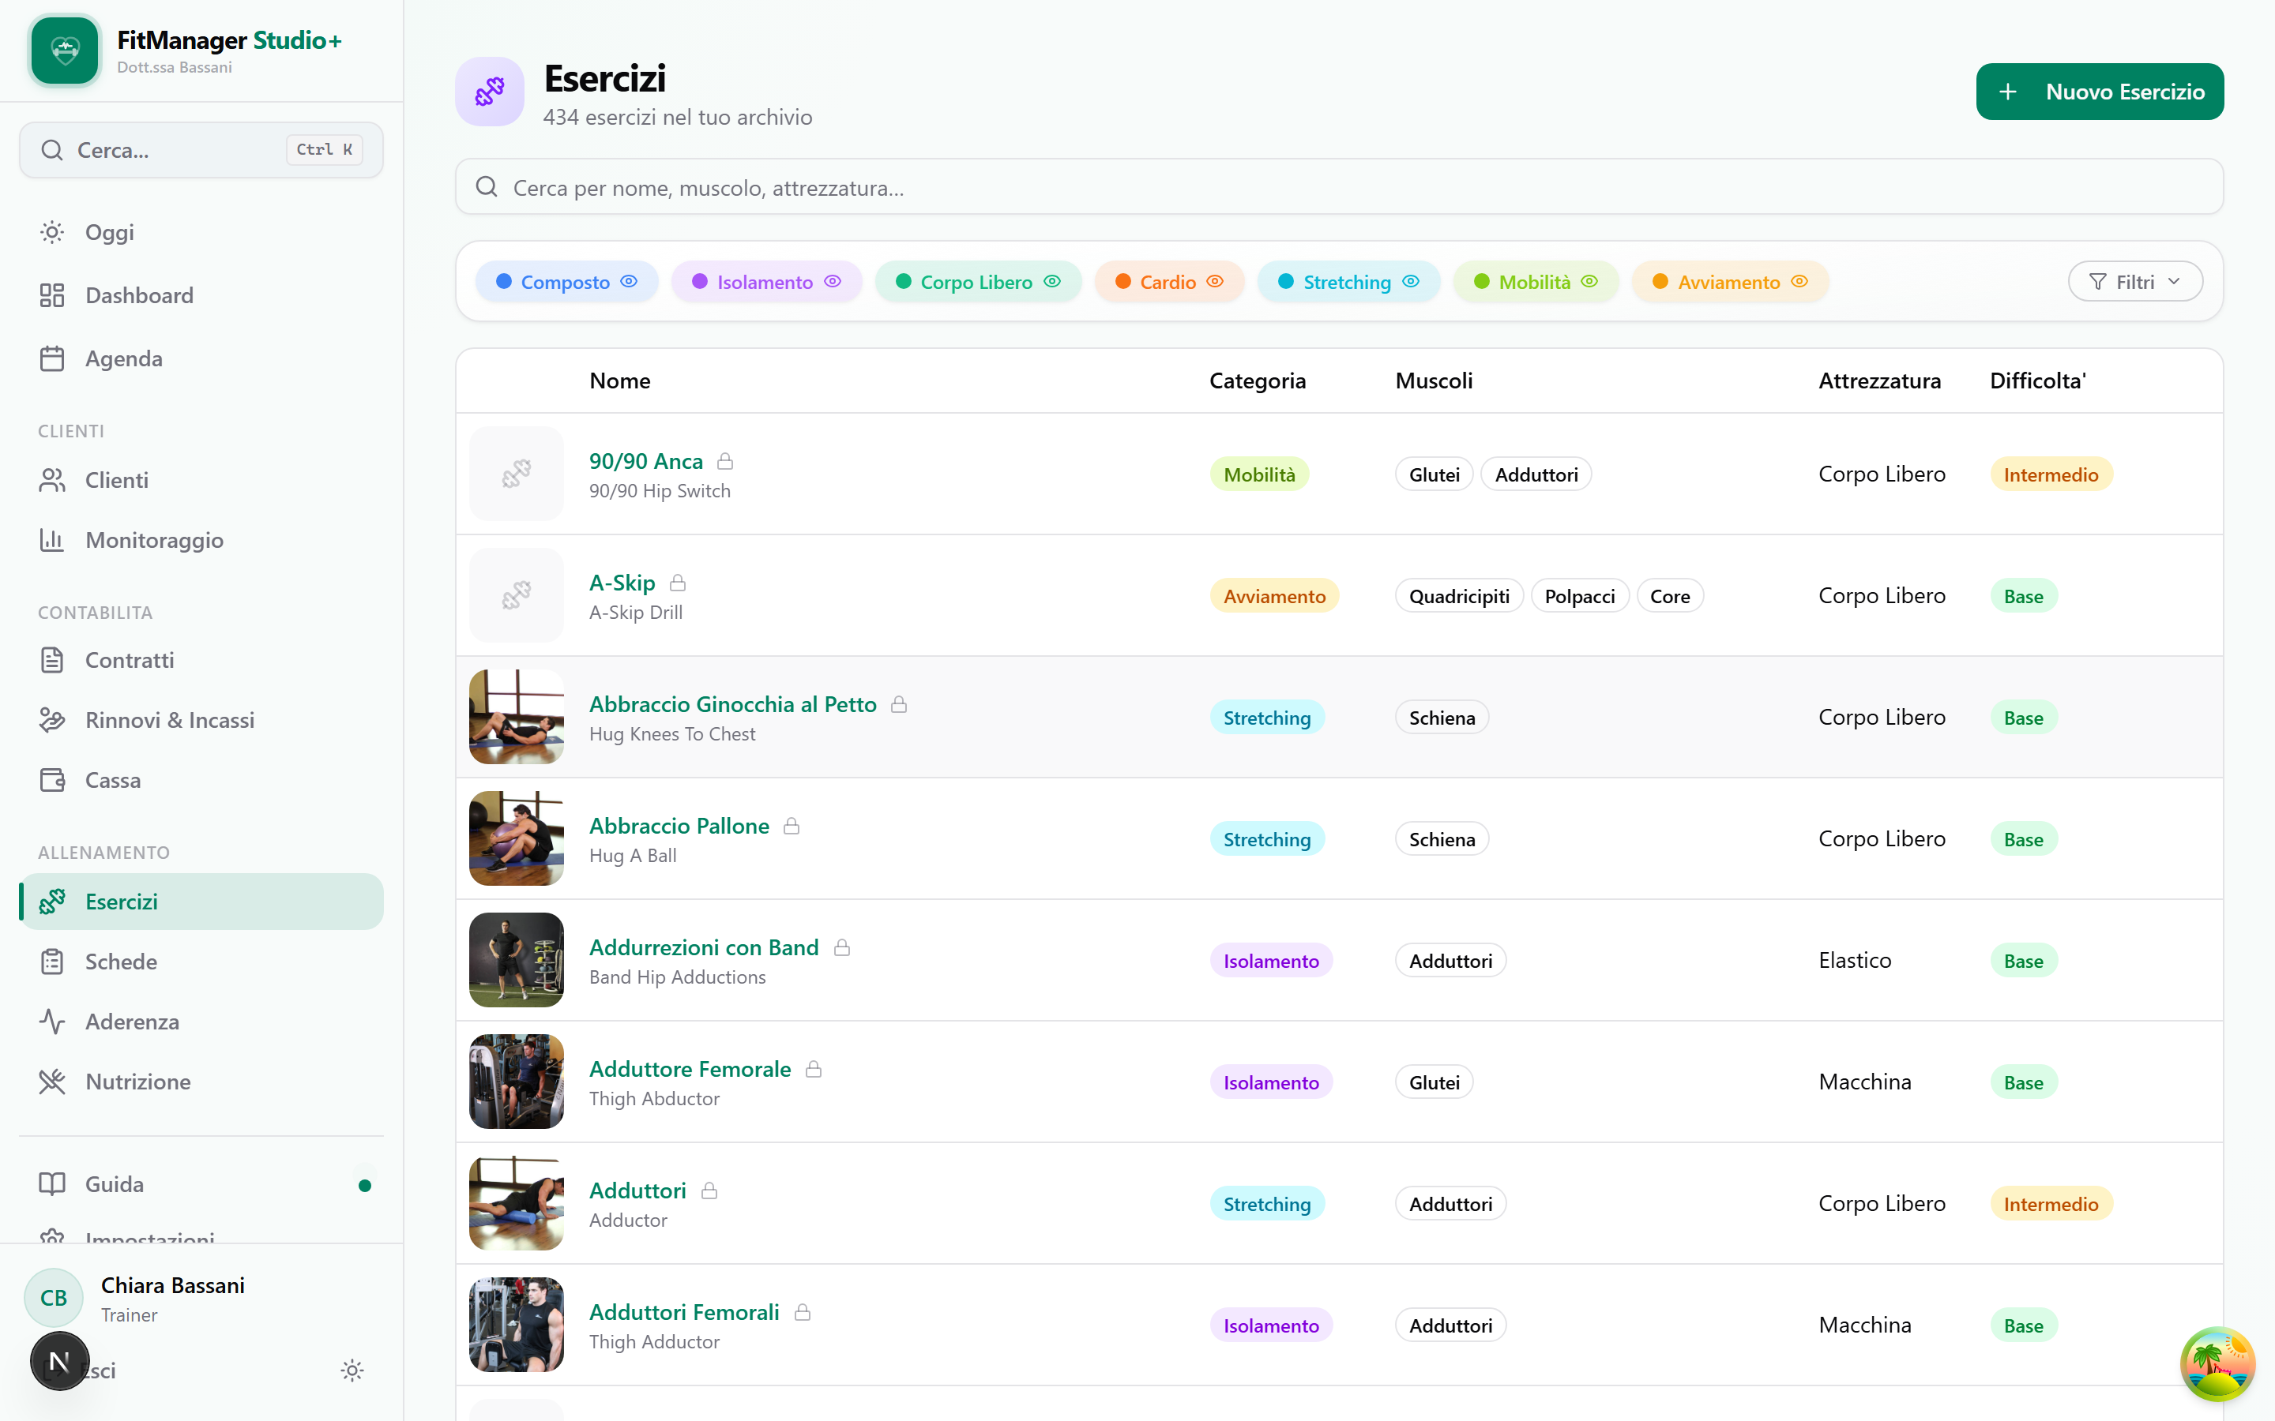
Il Catalogo in Azione
434 esercizi con foto, muscoli target, categoria, difficolta. Filtri multipli.
20 / 26

Slide 21
Qualita Dimostrabile
Il tuo lavoro diventa visibile. I risultati parlano con dati, non con opinioni.
Senza FitManager
Con FitManager
"Mi sento meglio" — feedback soggettivo
Scheda su foglio Excel o app note
Nessun dato su progressi misurabili
Il cliente non vede il valore aggiunto
Giustificare la tariffa e difficile
Il PT sembra sostituibile
Report clinico con range OMS/ACSM
Scheda con analisi 4D e score scientifico
Grafici progressi: peso, composizione, forza
Safety Engine: "Ho verificato le tue condizioni"
Il cliente VEDE il metodo dietro al servizio
Il PT diventa insostituibile
Il principio chiave
Quando il cliente vede i dati — grafici, score, analisi biomeccanica, report clinico — percepisce un servizio di livello superiore.
Non stai vendendo "allenamento". Stai vendendo un metodo scientifico personalizzato. E un metodo scientifico vale di piu.
21 / 26

Slide 22
Confronto Competitivo
Feature | FitManager | Trainerize | MyPTHub | EvolutionFit
EMG Matrix | 18x15 | No | No | No
Volume MEV/MAV/MRV | Si | No | No | No
Safety Engine | 47 condizioni | No | No | No
Periodizzazione | 4 fasi evidence | No | Basica | No
Balance Ratios | 5 biomeccanici | No | No | No
Dati Locali | Si, zero cloud | Cloud only | Cloud only | Cloud only
Italiano Nativo | Si | No | No | Tradotto
Nutrizione LARN | 226 alimenti | No | Basica | No
Prezzo | EUR 149-249 una tantum | EUR 696/anno | EUR 588/anno | EUR 468/anno
Licenza | Perpetua | Abbonamento | Abbonamento | Abbonamento
22 / 26

Slide 23
Il Circolo Virtuoso
Come FitManager trasforma il tuo business.
1
2
3
4
>
>
>
Risparmi
Tempo
Servizio
Migliore
Qualita
Visibile
Tariffe
Piu Alte
4-6 ore/settimana
liberate da burocrazia
Piu tempo per ogni
cliente, piu attenzione
Report, grafici, score:
il cliente VEDE il valore
Metodo scientifico
= posizionamento premium
L'effetto sulla tua attivita
Aumento tariffa +10-15%
Da EUR 40 a EUR 45-46/sessione grazie alla percezione di servizio clinico-scientifico
2-3 clienti in piu/mese
Tempo liberato = slot disponibili. Il passaparola cresce con la qualita visibile
ROI in 30-60 giorni
Con 20 clienti a +EUR 5/sessione x 4 sessioni/mese = +EUR 400/mese di fatturato aggiuntivo
23 / 26

Slide 24
Investimento Unico vs Abbonamento Eterno
FitManager Studio+
Competitor SaaS (media)
EUR 149 - 249
EUR 170-1.548
Una tantum. Per sempre.
All'anno. Ogni anno.
Licenza perpetua, nessun canone
Aggiornamenti opzionali EUR 49/anno
Tutti i motori scientifici inclusi
Zero costi cloud (dati locali)
ROI dal primo mese
Abbonamento mensile obbligatorio
Dati persi se smetti di pagare
Costi cloud inclusi nel prezzo
Feature scientifiche: nessuna
Dopo 3 anni: EUR 500-4.600 spesi
Un PT che guadagna EUR 20-33K/anno risparmia EUR 400-1.300/anno scegliendo FitManager.
Trainerize EUR 696/a | MyPTHub EUR 588/a
PT Distinction EUR 540/a | EvolutionFit EUR 468/a
24 / 26

Slide 25
Roadmap Prodotto
v1.0
Q1 2026
LIVE
CRM completo, Training Science Engine,
Safety Engine, Workout Builder, Cassa,
Installer Windows, Licenza RSA
v1.5
Q2 2026
NEXT
Nutrizione completa (piano 7gg + scoring),
Export PDF clinico avanzato,
Dashboard analytics avanzate
v2.0
Q3 2026
PLANNED
AI Coach (Ollama locale, zero cloud),
Programmazione automatica smart,
Assistente NLP integrato
v3.0
2027
VISION
App mobile companion (offline-first),
Sync opzionale P2P (no cloud),
Multi-operatore per palestre
25 / 26

Slide 26
Il tuo studio.
I tuoi dati.
La tua scienza.
FitManager Studio+
Contatti e demo: [da definire]
Privacy-First | Offline | Scientifico | Italiano | Tuo per sempre
26 / 26

